Slide 1
ЭВОЛЮЦИЯ ОРГАНОВ ДЫХАНИЯ
Все живые организмы дышат – поглощают кислород, выделяют углекислый газ!
Значение кислорода – для жизни организма нужна энергия, которая выделяется при распаде пищи с участием кислорода.
Чем больше кислорода поступает в организм, тем быстрее обмен веществ!
1)У Простейших, Кишечнополостных, Губок, Плоских и Круглых червей растворенный в воде кислород поступает через всю поверхность тела.

Slide 2
ТЕМА:Органы дыхания и газообмен
Цель: изучить особенности строения органов дыхания у животных в связи с их функциями в процессе эволюции
Задачи:
-выяснить: строение органов дыхания у разнообразных групп животных, их усложнение в процессе эволюции, значение дыхания для жизни организмов;
-уметь делать выводы;

Slide 3
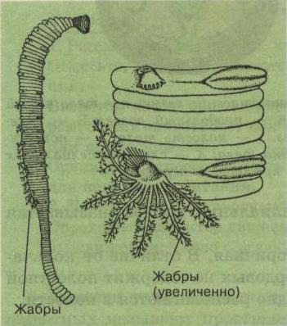
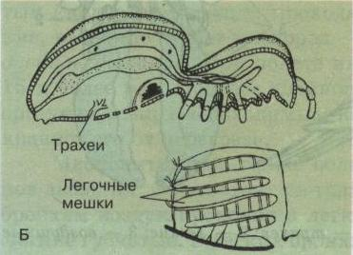
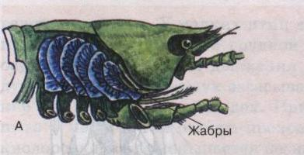
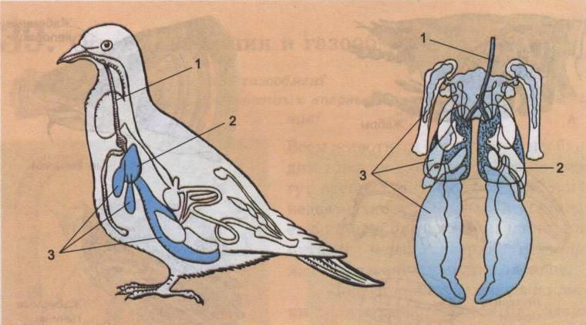
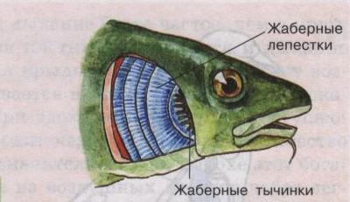
Органы дыхания и газообмен у животных

Slide 4
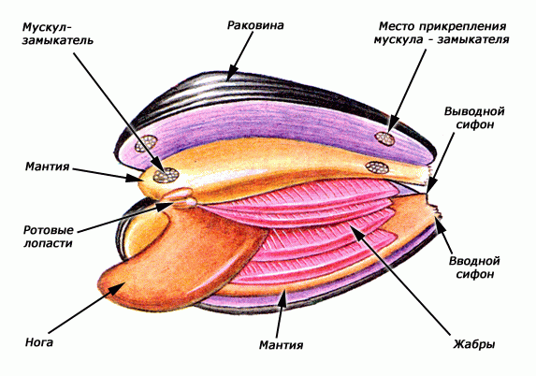
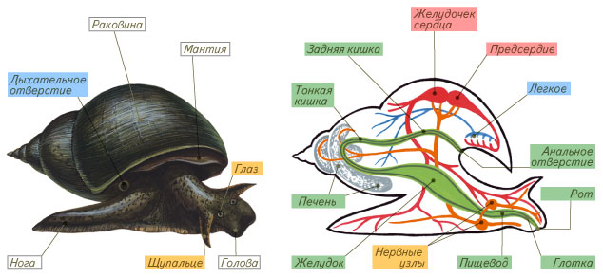
ЭВОЛЮЦИЯ ОРГАНОВ ДЫХАНИЯ
2)КОЛЬЧАТЫЕ ЧЕРВИ: У многощетинковых морских червей
появляются примитивные наружные жабры, через которые поступает кислород.
3)МОЛЛЮСКИ: Водные моллюски дышат жабрами , наземные и вторичноводные (улитки, слизни, прудовики) -легкими

Slide 5
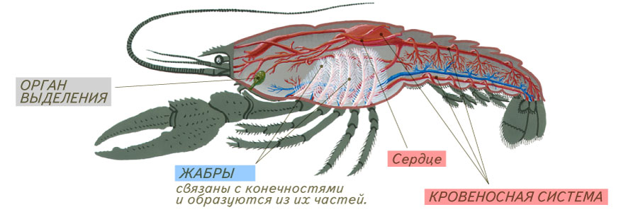
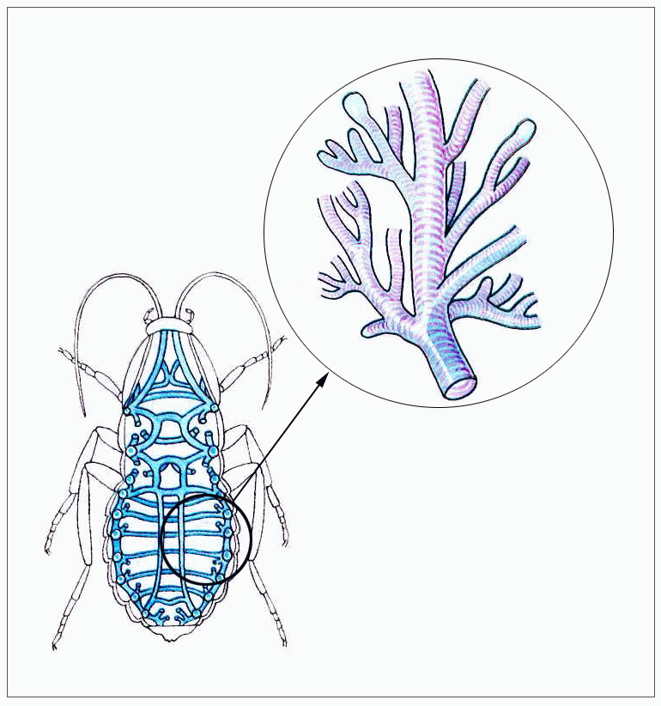
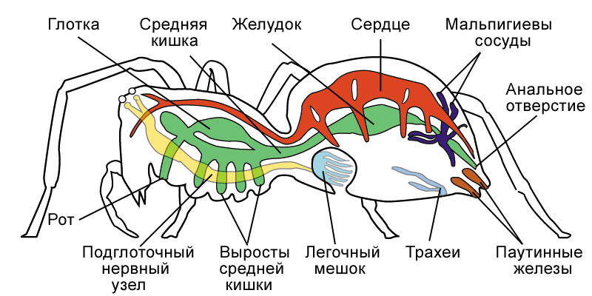
ЭВОЛЮЦИЯ ОРГАНОВ ДЫХАНИЯ
4) У ракообразных – жабры. У насекомых- только трахеи!
у паукообразных – легочные мешки и трахеи (разветвленные трубочки)

Slide 6
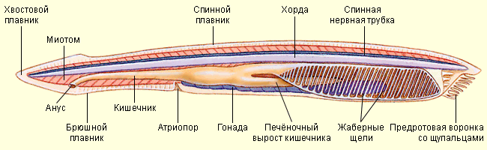
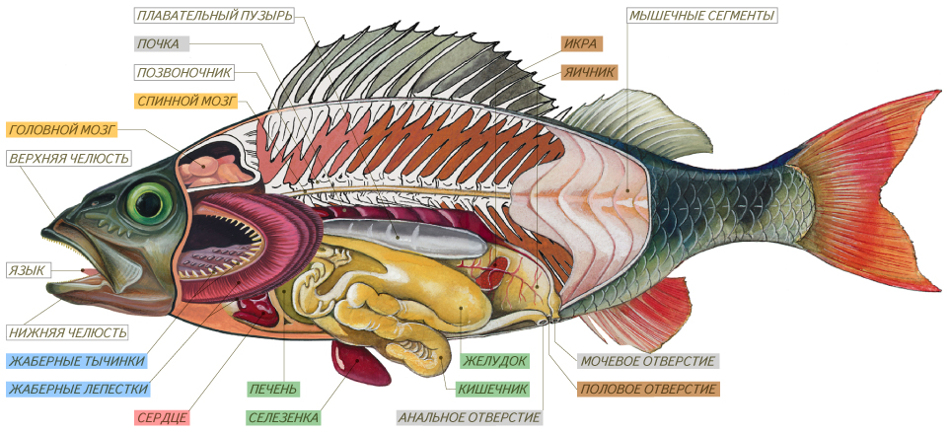
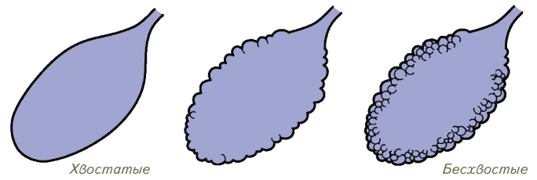
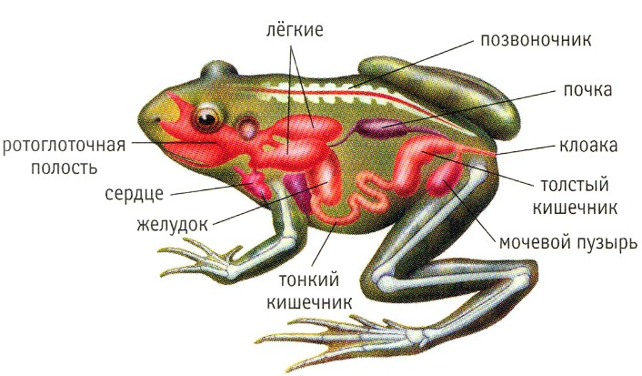
ЭВОЛЮЦИЯ ОРГАНОВ ДЫХАНИЯ
ТИП ХОРДОВЫЕ:
КЛАСС ЛАНЦЕТНИКИ – с помощью жаберных щелей,
расположенных в глотке.
КЛАСС РЫБЫ – дыхание жабрами.
КЛАСС ЗЕМНОВОДНЫЕ - дыхание парными
мешковидными легкими и кожей (в воде – только кожей).
Путь поступления воздуха: ноздри- ротоглоточная полость - легкие

Slide 7
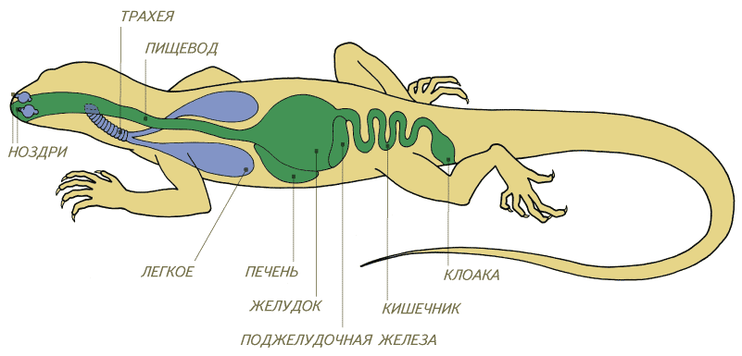
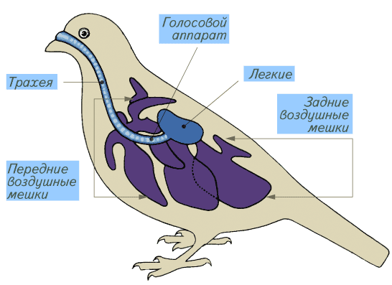
ЭВОЛЮЦИЯ ОРГАНОВ ДЫХАНИЯ
КЛАСС ПРЕСМЫКАЮЩИЕСЯ – дыхание парными
ячеистыми легкими, есть грудная клетка, трахея.
Путь поступления воздуха: ноздри- носоглотка -
трахея - легкие.
КЛАСС ПТИЦЫ – дыхание альвеолярными легкими
и воздушными мешками. Двойное дыхание,
Путь поступления воздуха: ноздри - носовая полость
- гортань - трахея - бронхи - легкие.

Slide 8
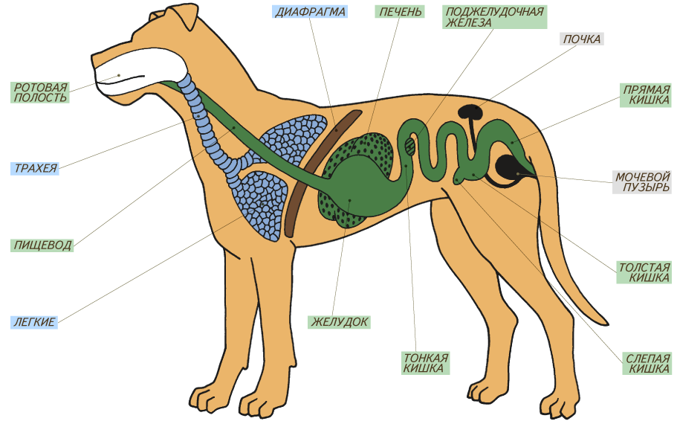
ЭВОЛЮЦИЯ ОРГАНОВ ДЫХАНИЯ
КЛАСС МЛЕКОПИТАЮЩИЕ – все дышат атмосферным воздухом альвеолярными легкими. При дыхании участвуют дыхательные мышцы – диафрагма и межреберные мышцы.
Путь поступления воздуха: ноздри – носовая полость - носоглотка - гортань - трахея - бронхи –легкие..

Slide 9
Таблица №1 «Эволюция органов дыхания у животных»

Slide 10
Таблица №1 «Эволюция органов дыхания у животных»

Slide 11
Лабораторная работа
Задание: просмотреть фрагмент фильма и «Дыхание речного рака" и выясните:
- с помощью чего осуществляется дыхание речного рака?
- где и в чем расположены органы дыхания рака?
- как создается ток воды?

